Slide 1
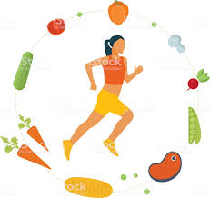
Material de Apoyo para guía n°12 en 2° Básicos. Tema: “La actividad física y una alimentación saludable”.
Profesor: Diego Chávez.
Asignatura: Ed. Física y Salud.

Slide 2
La alimentación saludable en un día de actividad física.
Respuesta:
Estimado estudiante, es importante que cuando vayas a realizar actividad física primero organices en qué momento practicaras, y luego qué alimentos vas a consumir antes o después de realizar una actividad. Puede ser una comida o también una colación, con la finalidad de tener energías pre entrenamiento o post entrenamiento y de recuperación.
A continuación vamos a apreciar la Pirámide Alimenticia, para comprender cada una de sus divisiones, y orientar al estudiante que alimentos son más saludables que otros.
Primer nivel plomo: Anuncia la recomendación diaria de actividades saludables y agua.
Segundo nivel amarillo: Las pastas, pan, arroz, avena, dependiendo de la actividad física.
Tercer nivel verde: Frutas y verduras, porciones que pueda destinar para el hogar.
Cuarto nivel naranjo: Proteínas, lácteos.
Quinto nivel rojo: Carnes rojas.
Sexto nivel celeste: Dulces.

Slide 3
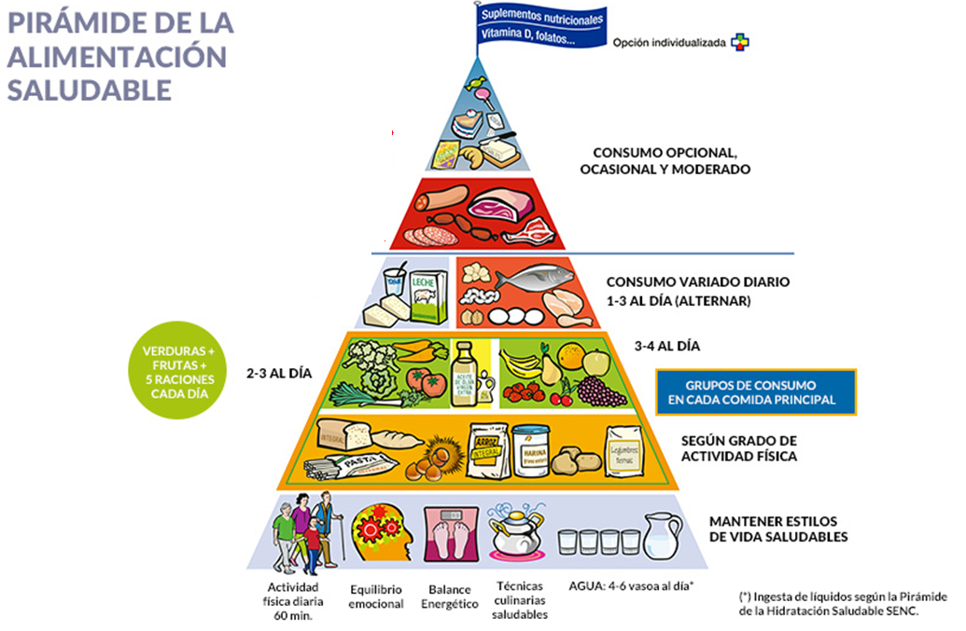

Slide 4
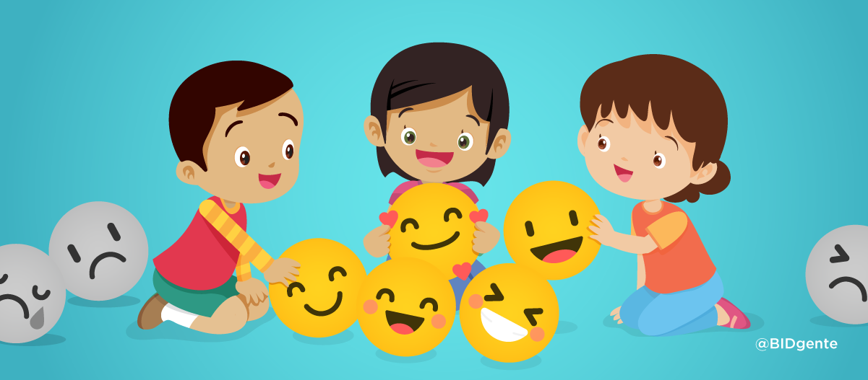
Actividad 1: “Desafíos entre familiares”
Debes invitar a participar de este desafío a un familiar o a un compañero(a) con quien tengas comunicación, en lo posible.
También lo puedes realizar de forma individual. Ante esta posibilidad pide ayuda a un familiar quien supervise la actividad para prevenir accidentes.
Descripción de la actividad: Debes realizar los ejercicios que aparecerán a continuación, con la finalidad de trabajar el esfuerzo personal, superación y perseverancia.

Slide 5
Serie de actividades lúdicas: Realiza cada uno de los siguientes ejercicios.
De dos personas, uno deja caer el lápiz en punta y el otro recibe mas abajo: ¿Quién de ustedes puede atrapar un lápiz que cae desde arriba hacia abajo y en punta, a unos 30 o más cm de distancia?
Lanzamiento de objetos con mano hábil y la otra mano menos hábil sostiene un recipiente de plástico sobre la cabeza. Consiste en sostener el recipiente y lanzar un objeto hacia arriba con la intensión de moverse y que el objeto pueda caer dentro del recipiente que esta sobre la cabeza.
Responder: De 10 lanzamientos cada uno ¿Quién puede atrapar más?
Soplar y soplar (moviendo un cuaderno), a una hoja de papel que esta puesta en el suelo y que pueda llegar hasta una distancia determinada.
Serie de actividad física: Realiza cada uno.
Realizar cambio de pie, sin toque de talón en suelo, trabajo 25 segundos. /Descanso 10 seg.
Realizar plancha alta y toque de hombros, trabajo 25 segundos. /Descanso 10 seg.
Realizar salto continuo en el puesto, durante 25 segundos. /Descanso 10 seg.
Separar piernas y juntar brazo, durante 1 minuto. /Fin.

Slide 6
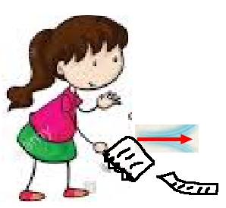
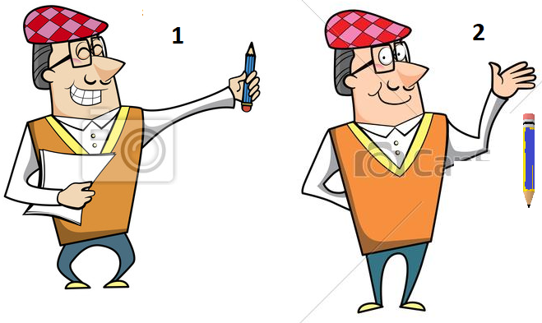
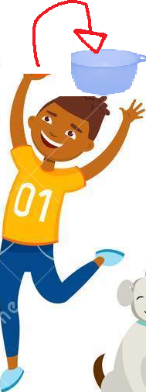
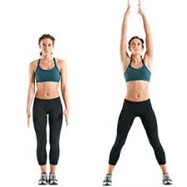
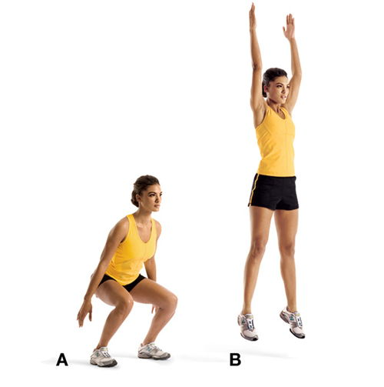
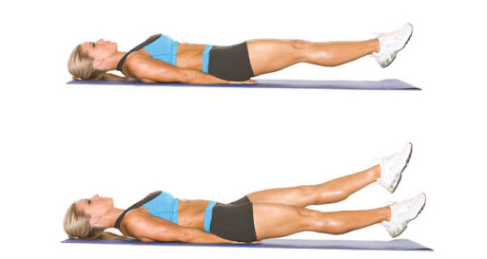
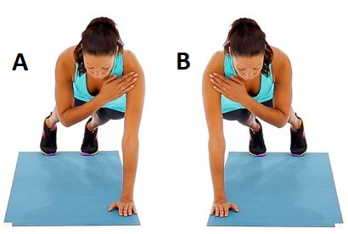
Imágenes de ejemplos a las actividades lúdicas y físicas.
Imágenes para actividades lúdicas:
1. 2. 3.
Imágenes para actividad física:
1. 2. 3. 4.

Slide 7
Vuelve nuevamente a la guía y responde.

